Slide 1

PHÒNG GIÁO DỤC VÀ ĐÀO TẠO ………….
TRƯỜNG TRUNG HỌC CƠ SỞ ………………
TOÁN 9
NĂM HỌC: 2024 - 2025

Slide 2





BÀI 1- CHƯƠNG 9
ĐA GIÁC ĐỀU, HÌNH ĐA GIÁC ĐỀU TRONG THỰC TIỄN
(Tiết 1)

Slide 3
BÀI 1: ĐA GIÁC ĐỀU, HÌNH ĐA GIÁC ĐỀU TRONG THỰC TIỄN Tiết 1
Hoạt động 1: Mở đầu
01
02
Hoạt động 2:
Hình thành kiến thức
Luyện tập
03
04
Vận dụng

Slide 4

HOẠT ĐỘNG
Mở đầu

Slide 5
BÀI TẬP 1
A | B
Em hãy quan sát và nêu sự khác biệt giữa các hình ở cột A và các hình ở cột B?
Các hình ở cột B có đặc điểm chung là mỗi hình đều có các góc bằng nhau, các cạnh bằng nhau.

Slide 6

BÀI 1: ĐA GIÁC ĐỀU, HÌNH ĐA GIÁC ĐỀU TRONG THỰC TIỄN
HÌNH THÀNH KIẾN THỨC
Mục tiêu:
Hiểu thế nào là đa giác. Xác định và đọc đúng tên các đỉnh, các cạnh của một đa giác bất kì.
Nhận biết được một đa giác là đa giác lồi. Biết cách xác định và phân biệt đa giác lồi và đa giác không là đa giác lồi.
Đọc đúng tên đa giác lồi thường gặp như tam giác lồi, tứ giác lồi,…

Slide 7

BÀI 1: ĐA GIÁC ĐỀU, HÌNH ĐA GIÁC ĐỀU TRONG THỰC TIỄN
I. ĐA GIÁC. ĐA GIÁC LỒI
1. Đa giác
Bài tập 2: Tứ giác $\text{MNPQ}$ gồm 4 đỉnh $\text{M}\text{, }\text{N}\text{, }\text{P}\text{, }\text{Q}$ và 4 cạnh $\text{MN}\text{, }\text{NP}\text{, }\text{PQ}\text{, }\text{QN}$. Ngũ giác $\text{ABCDE}$ gồm 5 đỉnh $\text{A}\text{, }\text{B}\text{, }\text{C}\text{, }\text{D}\text{, }\text{E}$ và 5 cạnh $\text{AB}\text{, }\text{BC}\text{, }\text{CD}\text{, }\text{DE}\text{, }\text{EA}$. Quan sát hai hình đó, hãy cho biết các phát biểu sau đúng hay sai?
Phát biểu | Khẳng định
a. Mỗi đỉnh là điểm chung của đúng hai cạnh.
b. Không có hai cạnh nào cùng nằm trên một đường thẳng
Đúng
Đúng

Slide 8
BÀI 1: ĐA GIÁC ĐỀU, HÌNH ĐA GIÁC ĐỀU TRONG THỰC TIỄN
I. ĐA GIÁC. ĐA GIÁC LỒI
1. Đa giác
Hãy nêu điều kiện để hình
là một đa giác?
Phát biểu | Khẳng định
a. Mỗi đỉnh là điểm chung của đúng hai cạnh.
b. Không có hai cạnh nào cùng nằm trên một đường thẳng
Đúng
Đúng

Slide 9
BÀI 1: ĐA GIÁC ĐỀU, HÌNH ĐA GIÁC ĐỀU TRONG THỰC TIỄN
I. ĐA GIÁC. ĐA GIÁC LỒI
1. Đa giác
Nhận xét 1.1: Đa giác là một hình gồm n đoạn thẳng sao cho mỗi điểm
là điểm chung của đúng hai đoạn thẳng và không có hai đoạn thẳng nào nằm trên cùng một đường thẳng. Trong đa giác
+ Các điểm là các đỉnh
+ Các đoạn thẳng là các cạnh.

Slide 10

BÀI 1: ĐA GIÁC ĐỀU, HÌNH ĐA GIÁC ĐỀU TRONG THỰC TIỄN
I. ĐA GIÁC. ĐA GIÁC LỒI
2. Đa giác lồi
Đa giác $\text{ABCDE}$ là đa giác lồi vì luôn nằm về một phía khi một đường thẳng chứa bất kì một cạnh của đa giác
BÀI TẬP 3: Trong hai đa giác dưới đây, đa giác nào luôn nằm về một phía của đường thẳng chứa một cạnh bất kì của đa giác đó?

Slide 11

BÀI 1: ĐA GIÁC ĐỀU, HÌNH ĐA GIÁC ĐỀU TRONG THỰC TIỄN
I. ĐA GIÁC. ĐA GIÁC LỒI
2. Đa giác lồi
Chú ý:
+) Đa giác lồi là đa giác luôn nằm về một phía của đường thẳng chứa một cạnh bất kì của đa giác đó
+) Đa giác lồi có $\text{n}$ cạnh $\text{(}\text{n} \text{≥} \text{3, }\text{n} \text{∈} \text{N}\text{)}$ cũng là đa giác lồi có $\text{n}$ góc. Khi $\text{n}$ lần lượt bằng $\text{3, 4, 5, 6, …}$ta có tam giác lồi, tứ giác lồi, ngũ giác lồi, lục giác lồi…

Slide 12
LUYỆN TẬP
BÀI 1: ĐA GIÁC ĐỀU, HÌNH ĐA GIÁC ĐỀU TRONG THỰC TIỄN
I. ĐA GIÁC. ĐA GIÁC LỒI
Mục tiêu: Củng cố khái niệm đa giác lồi, giải thích được một đa giác có là đa giác lồi hay không? Xác định đúng tên đa giác, tên cạnh, tên đỉnh và tên góc của đa giác lồi.

Slide 13




BÀI 1: ĐA GIÁC ĐỀU, HÌNH ĐA GIÁC ĐỀU TRONG THỰC TIỄN
I. ĐA GIÁC. ĐA GIÁC LỒI
2. Đa giác lồi
Ví dụ 1: Quan sát các đa giác ở hình bên dưới và cho biết đa giác nào là đa giác lồi? Nêu tên các cạnh, các đỉnh, các góc của đa giác lồi đó.
Đa giác $\text{OPQRST}$ là đa giác lồi vì luôn nằm về một phía khi một đường thẳng chứa bất kì một cạnh của đa giác $\text{OPQRST}$
Các cạnh: $\text{PQ}$, $\text{QR}$, $\text{RS}$, $\text{ST}$, $\text{T}\text{O}\text{, }\text{OP}$
Các đỉnh: $\text{P}$, $\text{Q}$, $\text{R}$, $\text{S}$, $\text{T}\text{, }\text{O}$
Các góc:

Slide 14
CỦNG CỐ
BÀI 1: ĐA GIÁC ĐỀU, HÌNH ĐA GIÁC ĐỀU TRONG THỰC TIỄN
I. ĐA GIÁC. ĐA GIÁC LỒI
Vận dụng kiến thức đã học tham gia trò chơi vẽ đa giác lồi

Slide 15
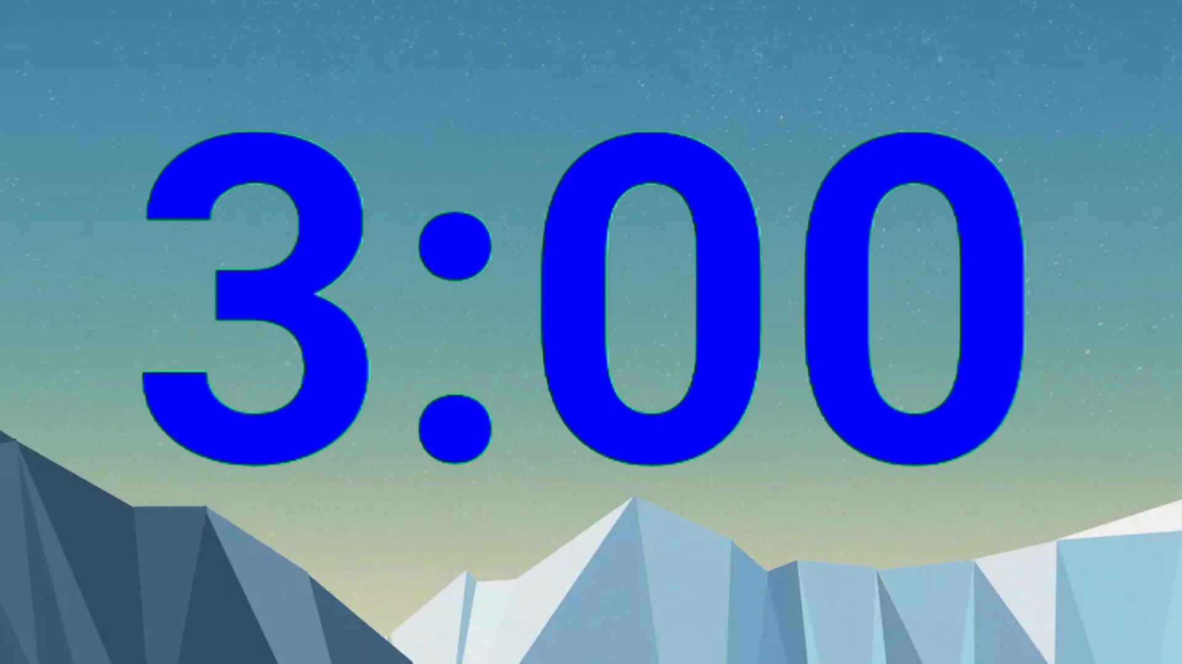

BÀI 1: ĐA GIÁC ĐỀU, HÌNH ĐA GIÁC ĐỀU TRONG THỰC TIỄN
I. ĐA GIÁC. ĐA GIÁC LỒI
Bài tập 4: Hãy vẽ các đa giác lồi có các đỉnh là một số điểm đã cho ở hình bên.
HOẠT ĐỘNG NHÓM
1. Số lượng: Mỗi tổ/ 1 nhóm
2. Thời gian: 3phút
3. Yêu cầu: Vẽ các đa giác lồi có các đỉnh là một số điểm đã cho ở hình bên.

Slide 16
BÀI 1: ĐA GIÁC ĐỀU, HÌNH ĐA GIÁC ĐỀU TRONG THỰC TIỄN
I. ĐA GIÁC. ĐA GIÁC LỒI

Slide 17
BÀI 1: ĐA GIÁC ĐỀU, HÌNH ĐA GIÁC ĐỀU TRONG THỰC TIỄN
I. ĐA GIÁC. ĐA GIÁC LỒI

Slide 18
BÀI 1: ĐA GIÁC ĐỀU, HÌNH ĐA GIÁC ĐỀU TRONG THỰC TIỄN
I. ĐA GIÁC. ĐA GIÁC LỒI

Slide 19
BÀI 1: ĐA GIÁC ĐỀU, HÌNH ĐA GIÁC ĐỀU TRONG THỰC TIỄN
I. ĐA GIÁC. ĐA GIÁC LỒI

Slide 20
BÀI 1: ĐA GIÁC ĐỀU, HÌNH ĐA GIÁC ĐỀU TRONG THỰC TIỄN
I. ĐA GIÁC. ĐA GIÁC LỒI

Slide 21
BÀI 1: ĐA GIÁC ĐỀU, HÌNH ĐA GIÁC ĐỀU TRONG THỰC TIỄN
I. ĐA GIÁC. ĐA GIÁC LỒI

Slide 22

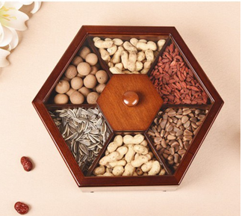
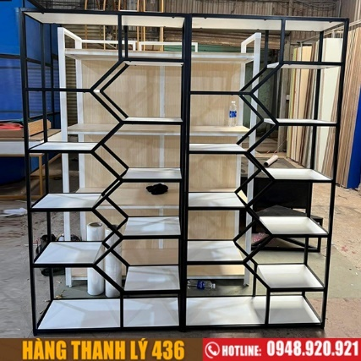
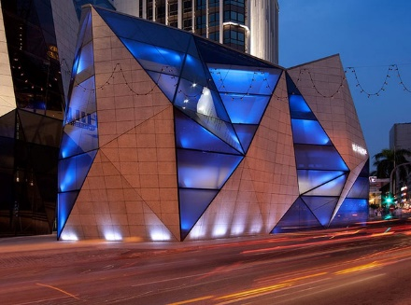
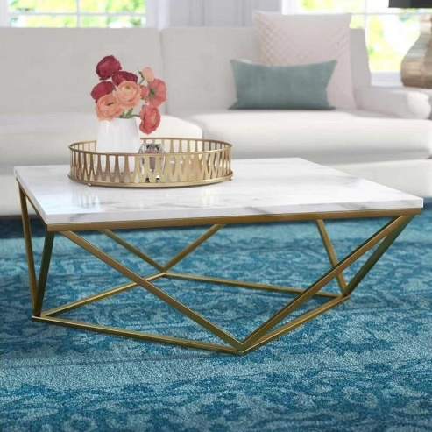


BÀI 1: ĐA GIÁC ĐỀU, HÌNH ĐA GIÁC ĐỀU TRONG THỰC TIỄN TIẾT 1
I. ĐA GIÁC. ĐA GIÁC LỒI
Bài tập 5: Liệt kê một số ứng dụng của đa giác trong thực tế.
HOẠT ĐỘNG NHÓM
1. Số lượng: 4 bạn/ 1 nhóm
2. Thời gian: 2 phút
3. Yêu cầu: Nhóm nào nêu được nhiều ứng dụng đa giác trong thực tế nhất nhanh nhất trong 2 phút là nhóm chiến thắng

Slide 23

HƯỚNG DẪN VỀ NHÀ
TRẢ LỜI CÂU HỎI SAU:
1. Thế nào là đa giác? Cách xác định mỗi đỉnh mỗi cạnh của đa giác.
2. Thế nào là đa giác lồi? Cách xác định đa giác lồi với các đa giác khác. Cách tính chu vi của một đa giác.

Slide 24
CHUẨN BỊ CHO TIẾT SAU
+ Mỗi HS cắt sẵn trước khi đến lớp tam giác đều, hình vuông, lục giác đều chuẩn bị cho tiết sau đo các cạnh và các góc của các đa giác đó.
+ Phân công 4 nhóm nghiên cứu mục III SGK trang 83-84 và chuẩn bị nội dung thuyết trình:
  1. Hình đa giác đều trong thế giới tự nhiên
  2. Hình đều trong nghệ thuật, kiến trúc
  3. Hình đa giác đều trong thiết kế, công nghệ.
  4. Tính chất về cạnh, góc, đường chéo và một số ứng dụng lục giác đều trong tự nhiên và thực tế.
Lưu ý: Mỗi nhóm đều thực hiện đủ 4 nội dung, tiết sau sẽ chọn ngẫu nhiên nhóm thuyết trình và nội dung thuyết trình.

Slide 25



CHÀO TẠM BIỆT
VÀ CHÚC CÁC CON HỌC TỐT!

